Slide 1
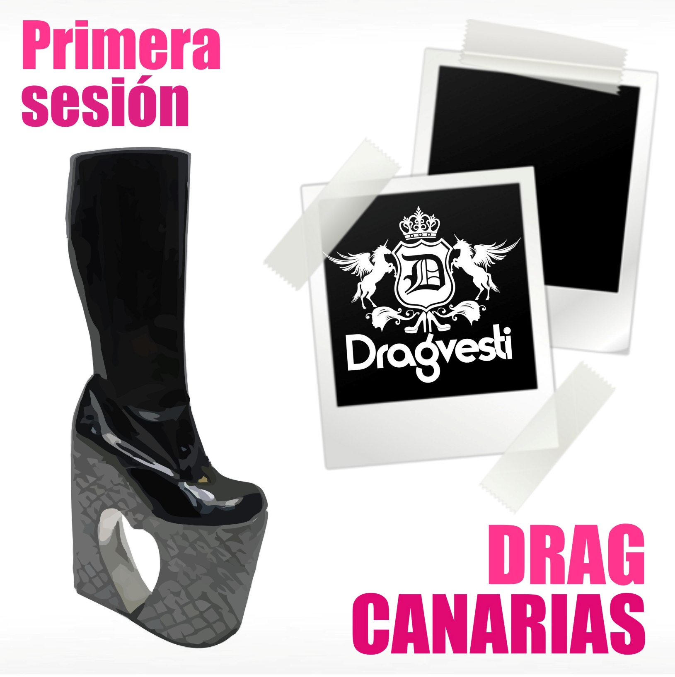

Slide 2
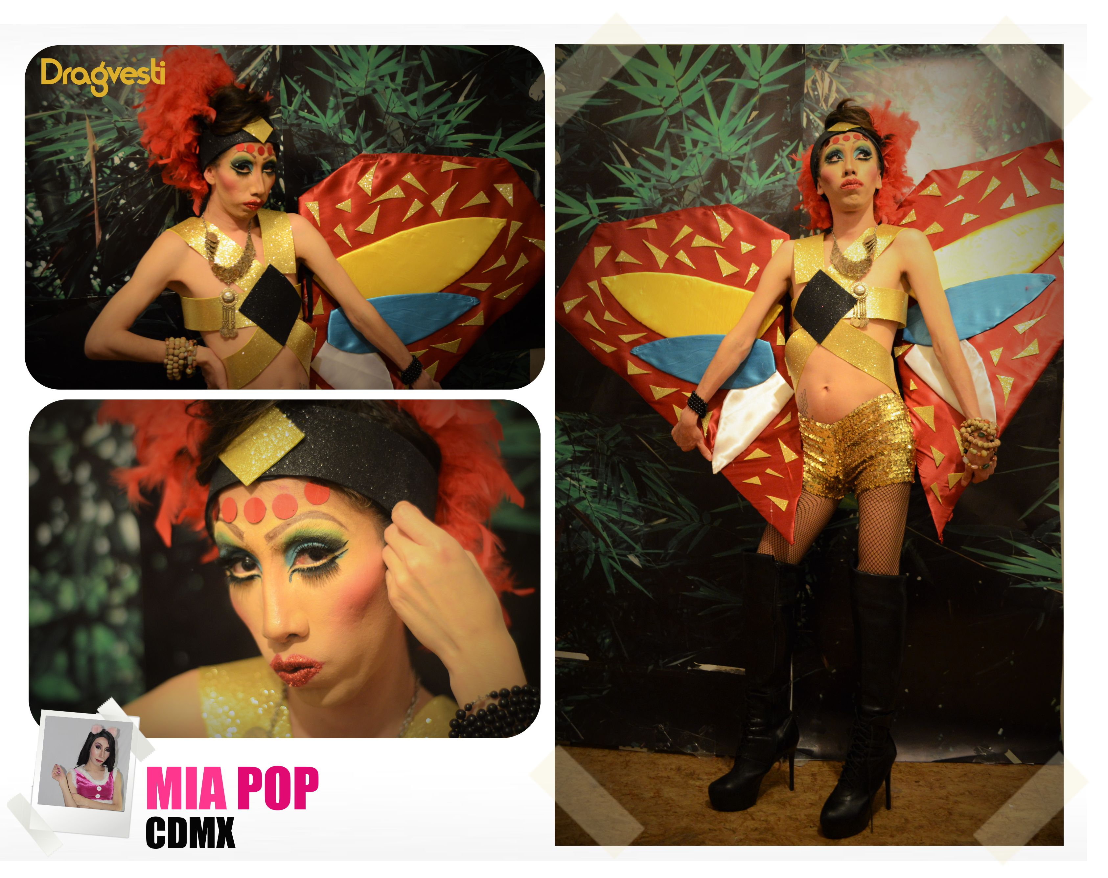
Notes:
MIA POP- El drag de las canarias, se caracteriza por una majestuosidad impresionante, tan alto es para mi su nivel que decidí recrearlo con algo que fuera hacia las alturas y que mejor que con una Guacamaya, un ave llena de colores fuertes, que no pasan desapercibidos e irradian alegría, además son animales que a pesar de su carácter serio son muy sociables y amigables, así como debe ser una drag queen desde mi perspectiva.
Calificación del 1 al 5, siendo el numero más bajo y 5 el más alto
Maquillaje y peluca-
Vestuario-
Concepto y calidad de la foto-
Comentario.

Slide 3
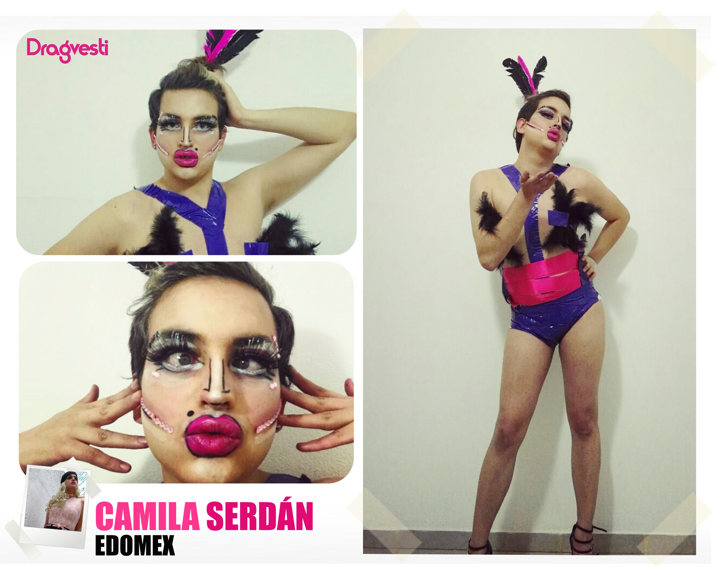
Notes:
CAMILA SERDAN Me basé en las galas temáticas que hacen. En específico en la del 2001, que fue con temática del Circo. Quise hacer algo muy comedy, campy y así, que es diferente a lo que hago normalmente, para salir de mi zona de confort.
Calificación del 1 al 5, siendo el numero más bajo y 5 el más alto
Maquillaje y peluca-
Vestuario-
Concepto y calidad de la foto-
Comentario.

Slide 4
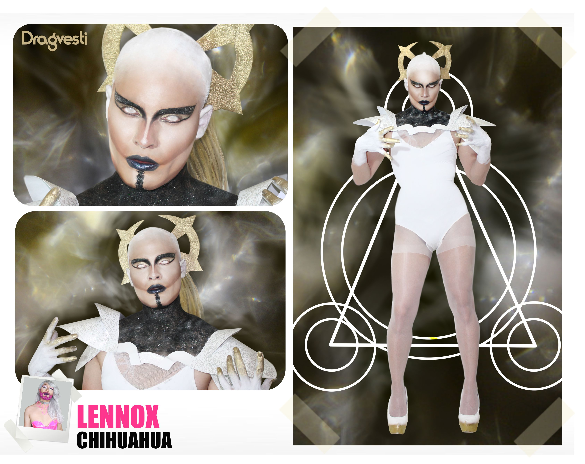
Notes:
LENNOX. Unx deidad Pokémon o un conquistador alienígena, o como sea más sencillo llamarlo, esta fabulosa creatura se alimenta de oro y objetos brillantes, y ha llegado a esta competencia para llevarse la corona para saciar su apetito de fama y gloria.
Calificación del 1 al 5, siendo el numero más bajo y 5 el más alto
Maquillaje y peluca-
Vestuario-
Concepto y calidad de la foto-
Comentario.

Slide 5
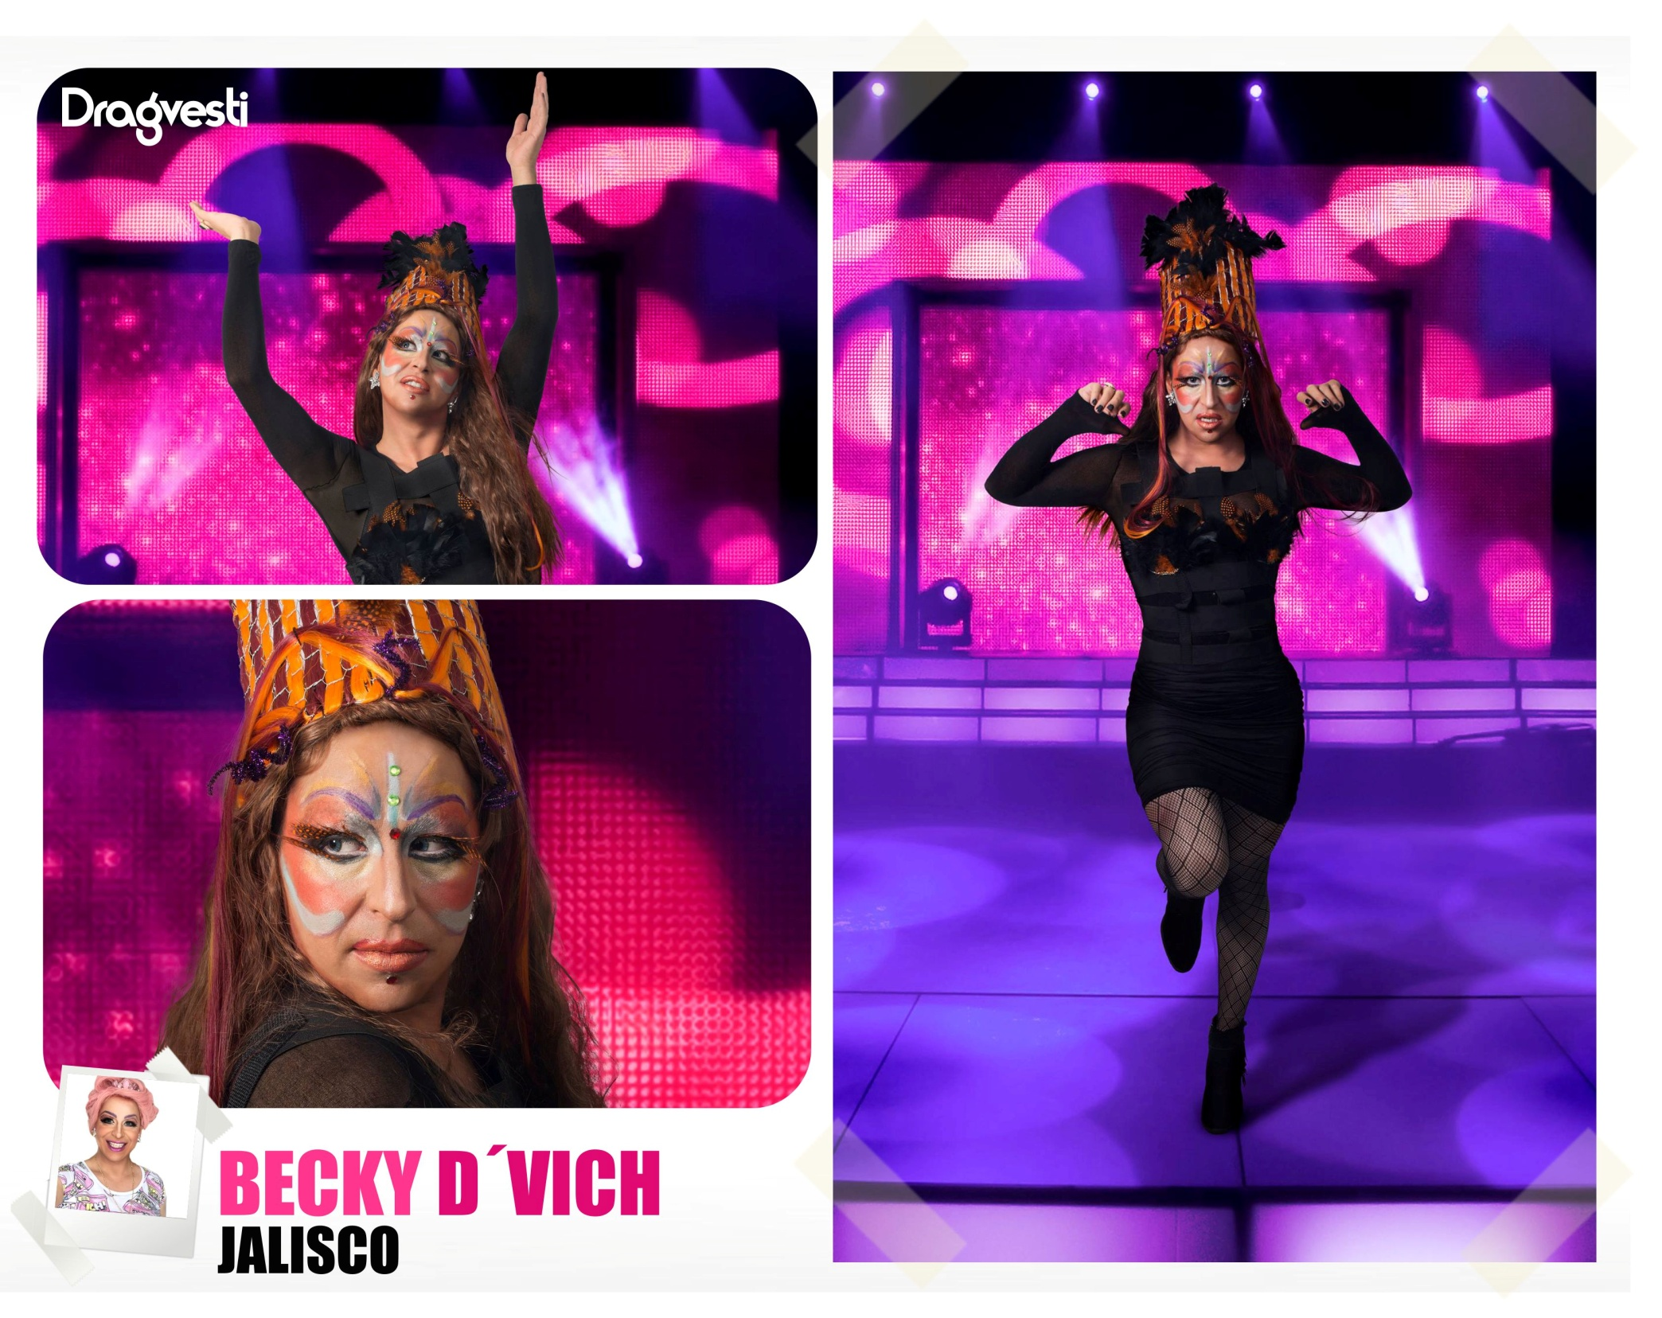
Notes:
BECKY D´VICH Para este primer reto quise iniciarlo saliendo de mi zona de confort y enfrentando mis miedos. Yo usualmente no suelo hacer full drag ya que el instrumento principal de Becky es poder contar historias únicamente a través de su maquillaje y cabello. En este reto empuje a también estrenarme como diseñador. El corset está hecho con resortes y aplicaciones en el área del busto en piedras y plumaje color anaranjado y negro. Así mismo el tocado esta hecho con alambre y cabello entretejido con aplicaciones de plumas. Tengo que confesar que tenía miedo de no poder lograr transmitir ese nivel de festividad que Canarias emite al espectador y me siento alegre del haberme podido inspirar en ellos para así adaptar a mi estética física el vestuario y el maquillaje, en verdad que todo fue un reto para mí pero valió la pena el resultado final. #Queeljuegodepelucasinicie #toodles #TeamBecky
Calificación del 1 al 5, siendo el numero más bajo y 5 el más alto
Maquillaje y peluca-
Vestuario-
Concepto y calidad de la foto-
Comentario.

Slide 6
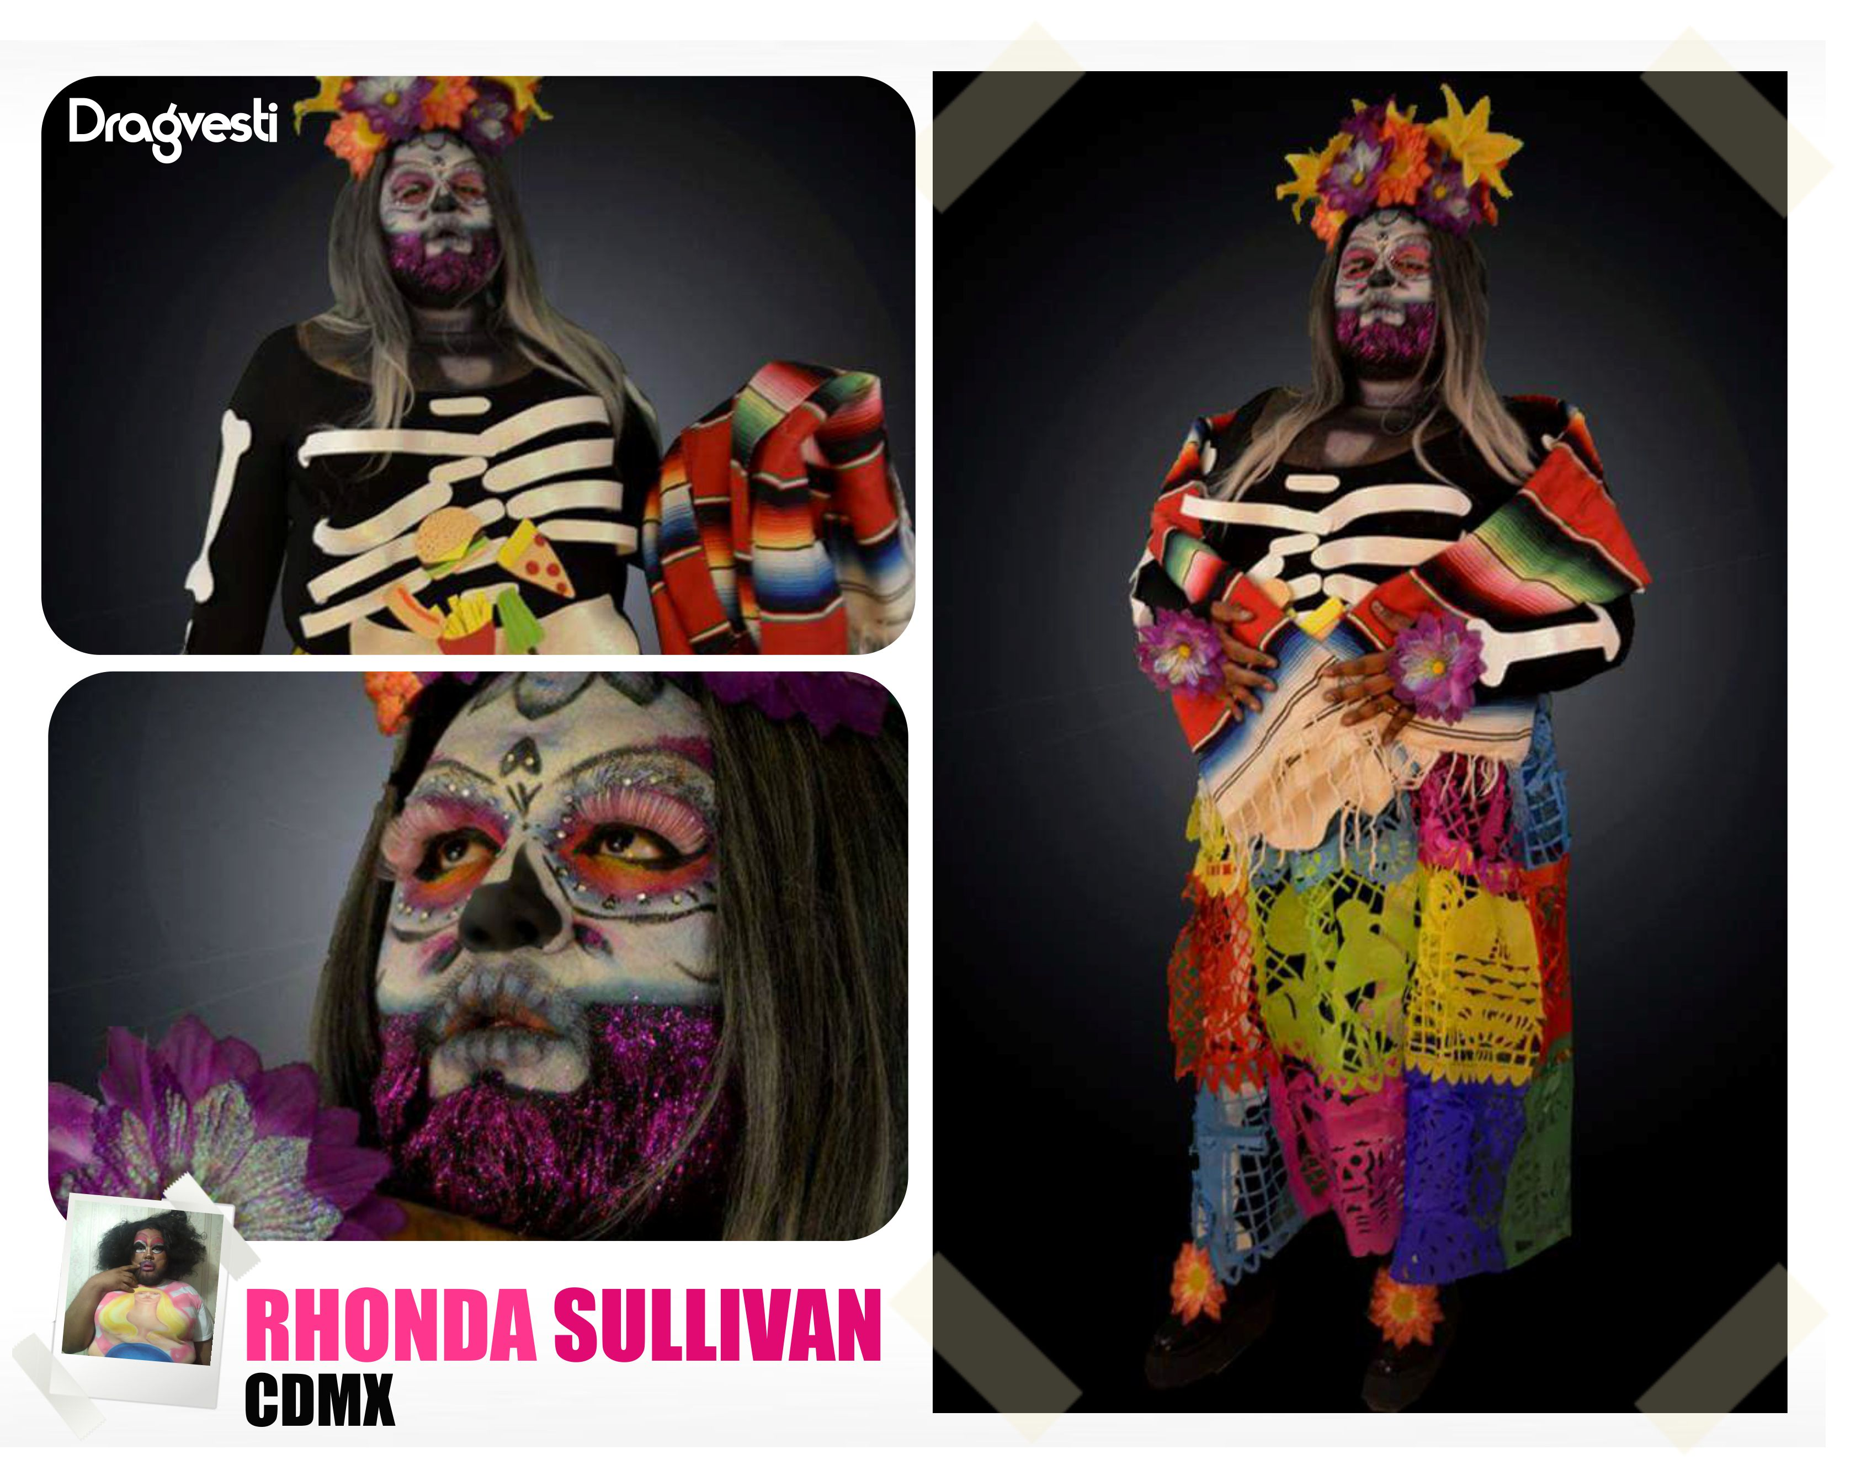
Notes:
RHONDA SULLIVAN Esta temporada es especial, ya que es edición "Hecho en México", decidí que en esta sesión no solo era desnudar el cuerpo, si no también el alma, la pasión, la dedicación, el respeto y las tradiciones de todo mexicano con un ligero toque de Rhonda Sullivan, La Catrina, imagen representante de México a nivel mundial, muestra la tradición mas ancestral que es el recordar y venerar a nuestros difuntos, lleno de color y vida, ya que ellos solo pasaron a otro plano y esperan por nosotros. Doy gracias a #DiamondClub (Ricardo Fernandez) y Dr. Oliver por el inmenso apoyo, y a #CesarBorja por las hermosisimas fotos. #DragQueen #MexicanQueen #LaCatrina #TeamRhonda #TeamLaSullivan #DragCanarias #Respect #HechoMexico #Dragvesti #BeardedQueen
Calificación del 1 al 5, siendo el numero más bajo y 5 el más alto
Maquillaje y peluca-
Vestuario-
Concepto y calidad de la foto-
Comentario.

Slide 7
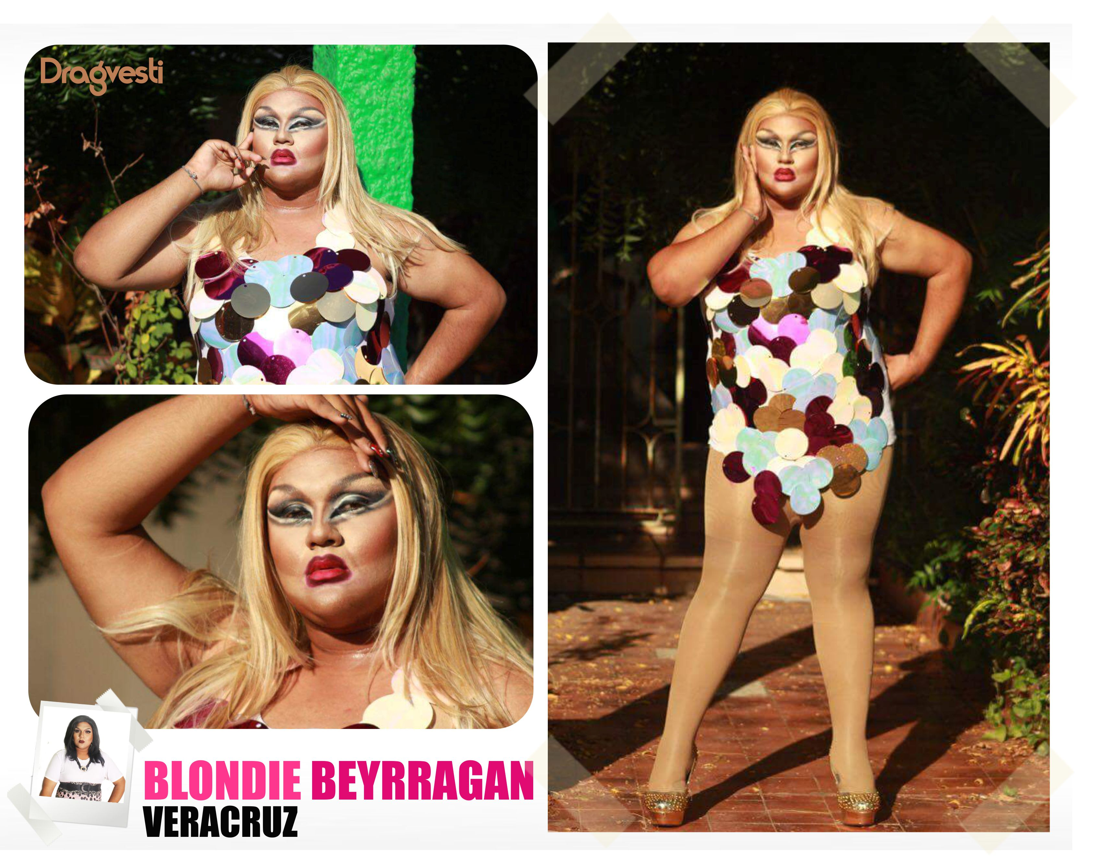
Notes:
BLONDIE BEYRRAGAN. Para este look inspirado en Drag Canarias, quise combinar un poco el glamour del lentejuelón con un maquillaje un poco raro para salir de mi zona de confort. Es una mezcla rara, divertida y glamourosa.
Calificación del 1 al 5, siendo el numero más bajo y 5 el más alto
Maquillaje y peluca-
Vestuario-
Concepto y calidad de la foto-
Comentario.

Slide 8
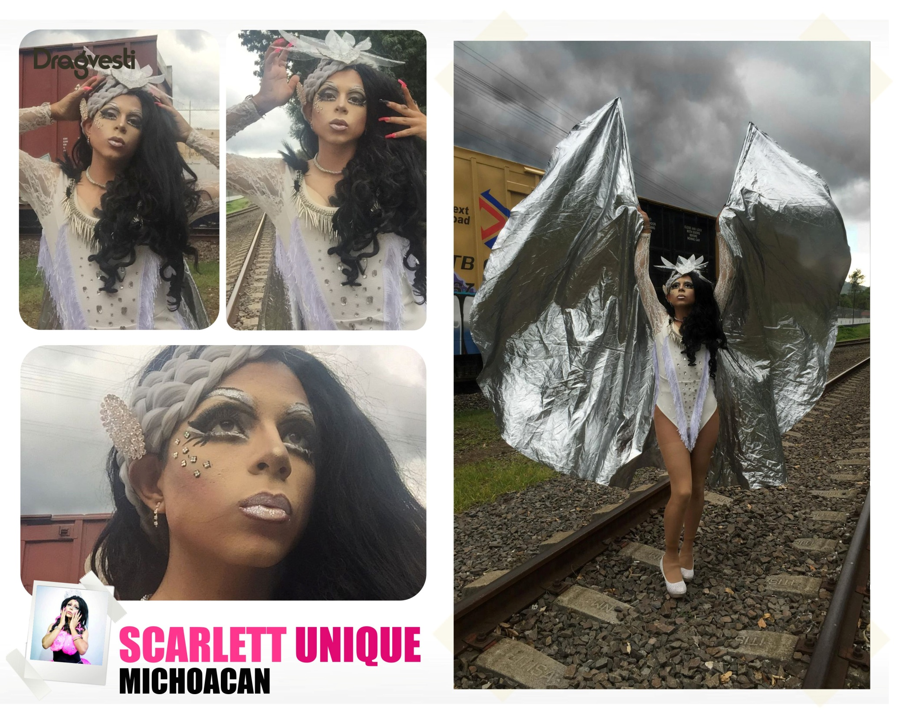
Notes:
SCARLETT UNIQUE. Para esta sesión de Canarias Scarlett Presenta una diosa de los cielos siempre mostrando feminidad y fortaleza exagerando los rasgos faciales y nunca dejando de lado el glamour lista para atacar los malos outfits y salvar al mundo de la destrucción del Shade.
Calificación del 1 al 5, siendo el numero más bajo y 5 el más alto
Maquillaje y peluca-
Vestuario-
Concepto y calidad de la foto-
Comentario.

Slide 9
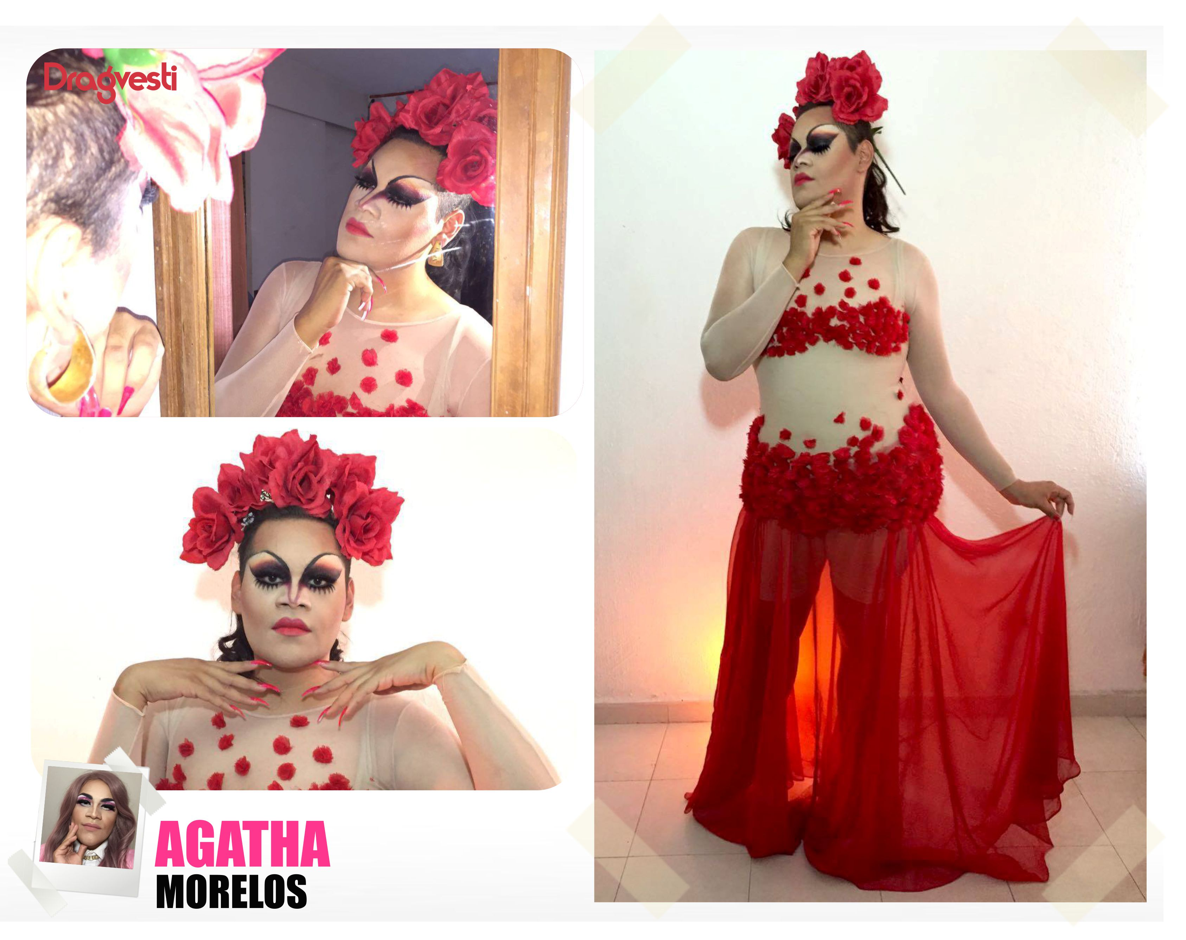
Notes:
AGATHA. La Gala Drag de Canarias es uno de los eventos más importantes a nivel mundial, le ha dado visibilidad a la industria y ha dado a conocer al publico el gran talento de Las palmas. Cada año se aborda una temática diferente, a partir de esta idea, desarrollé un concepto basado en la gala del 2008 con el tema “El Olimpo”, la idea completa crece a través de la representación de Cloris, la diosa griega de las flores. El vestuario rescata elementos de desnudes y un lienzo rojo sobre las piernas de Cloris, como se puede apreciar en la pintura de William-Adolphe Bourguereau “Céfiro y Cloris”. En cuanto al maquillaje, quise conservar la esencia del maquillaje “clásico” de canarias. Un elemento especifico del drag de Canarias es la androgínia, por lo que conserve el cabello “Corto” añadiendo solo un postizo y un tocado de rosas rojas.
Calificación del 1 al 5, siendo el numero más bajo y 5 el más alto
Maquillaje y peluca-
Vestuario-
Concepto y calidad de la foto-
Comentario.

Slide 10
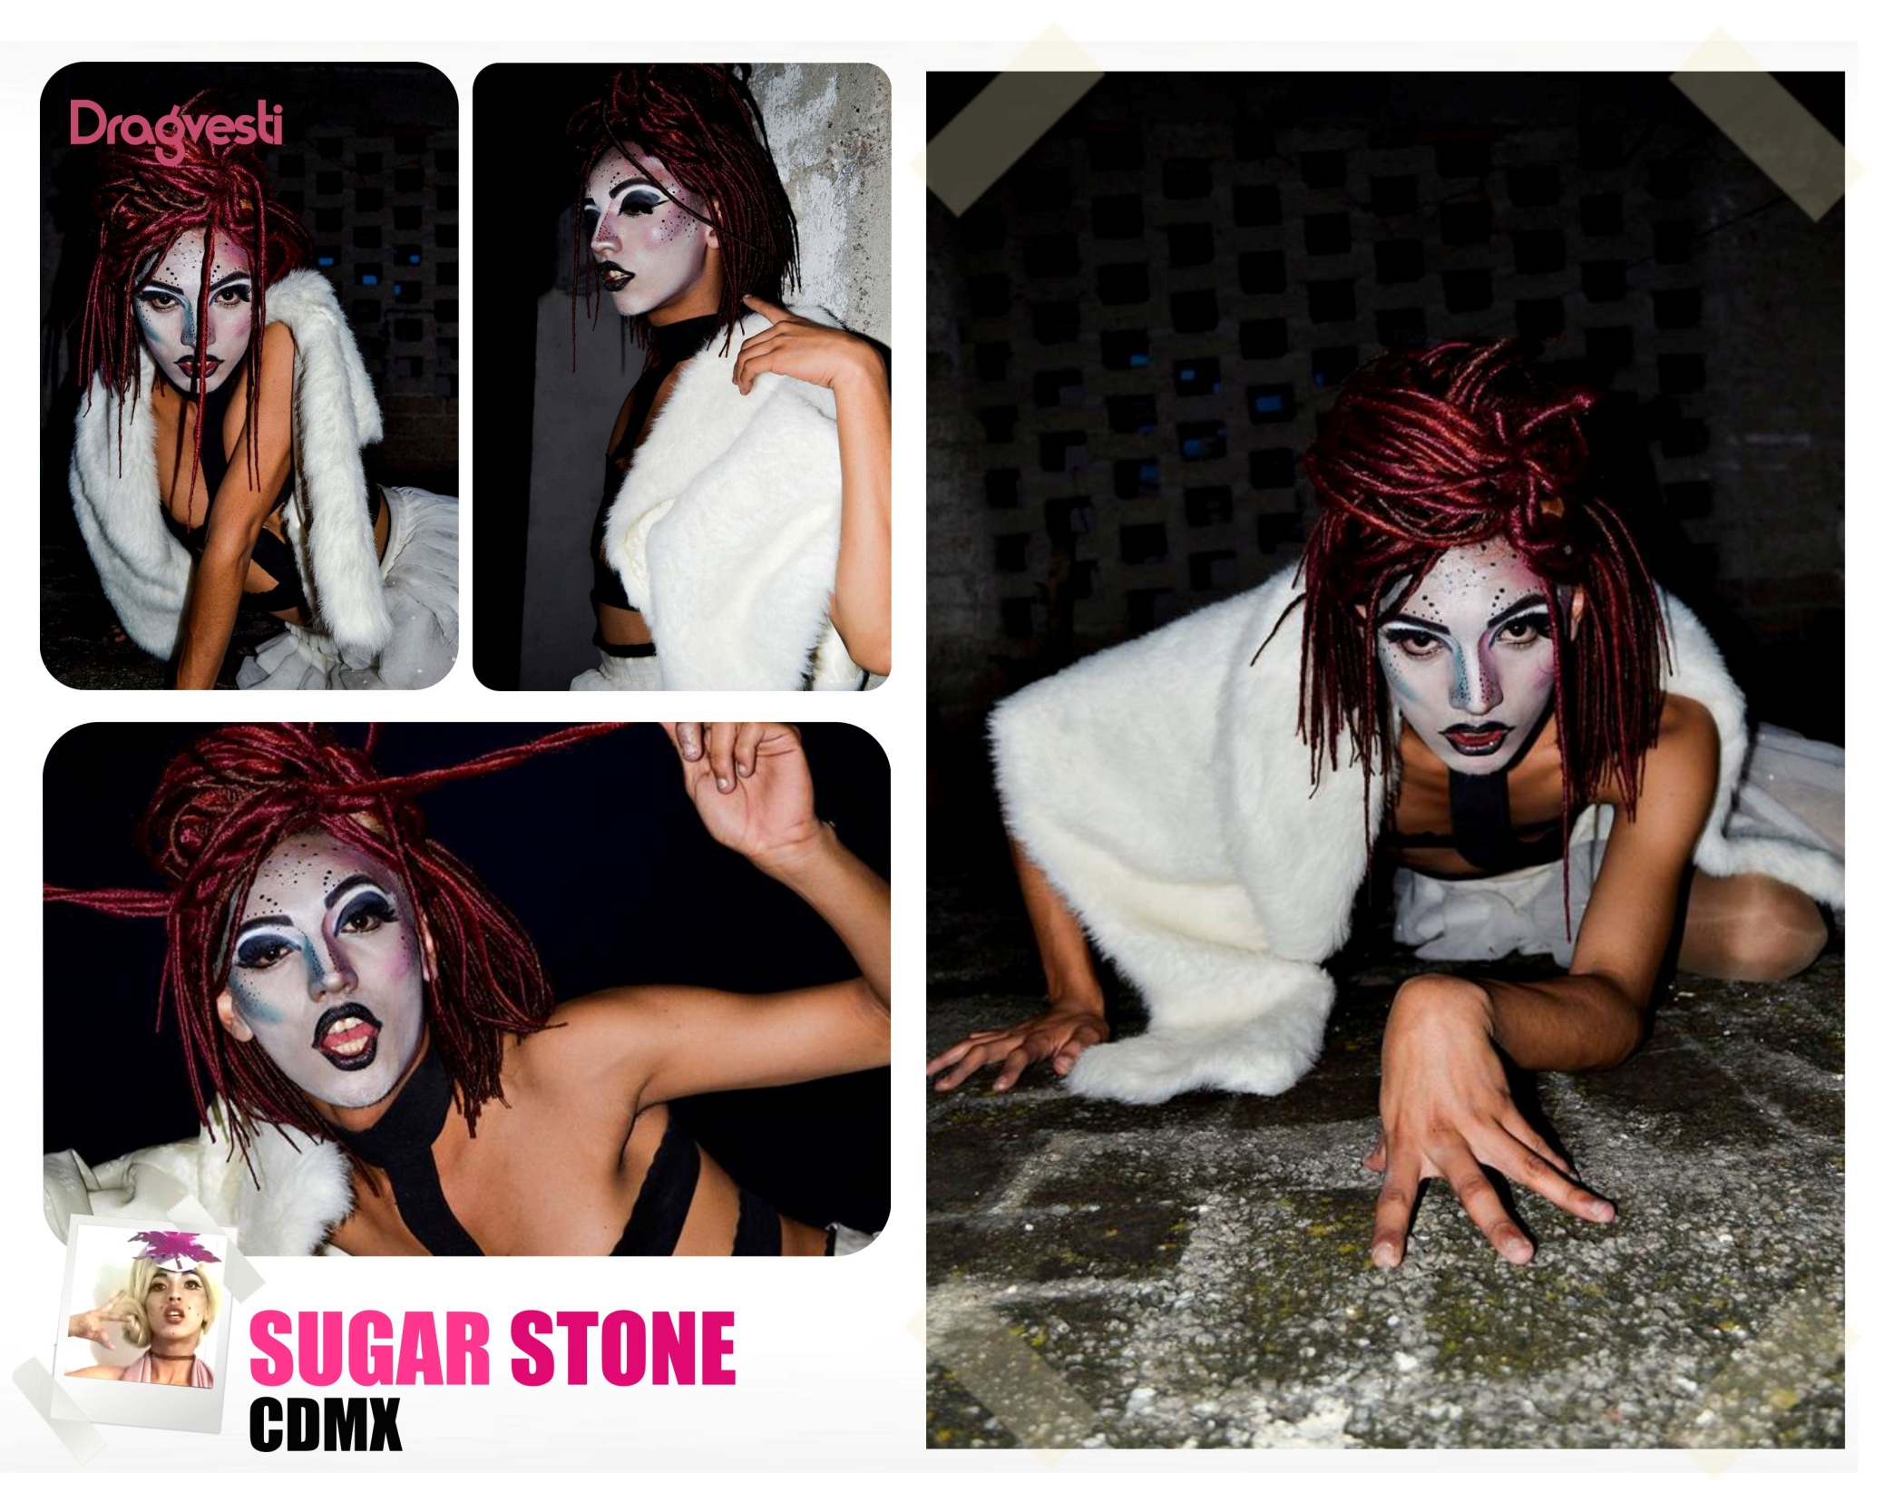
Notes:
SUGAR STONE.
Calificación del 1 al 5, siendo el numero más bajo y 5 el más alto
Maquillaje y peluca-
Vestuario-
Concepto y calidad de la foto-
Comentario.

Slide 11
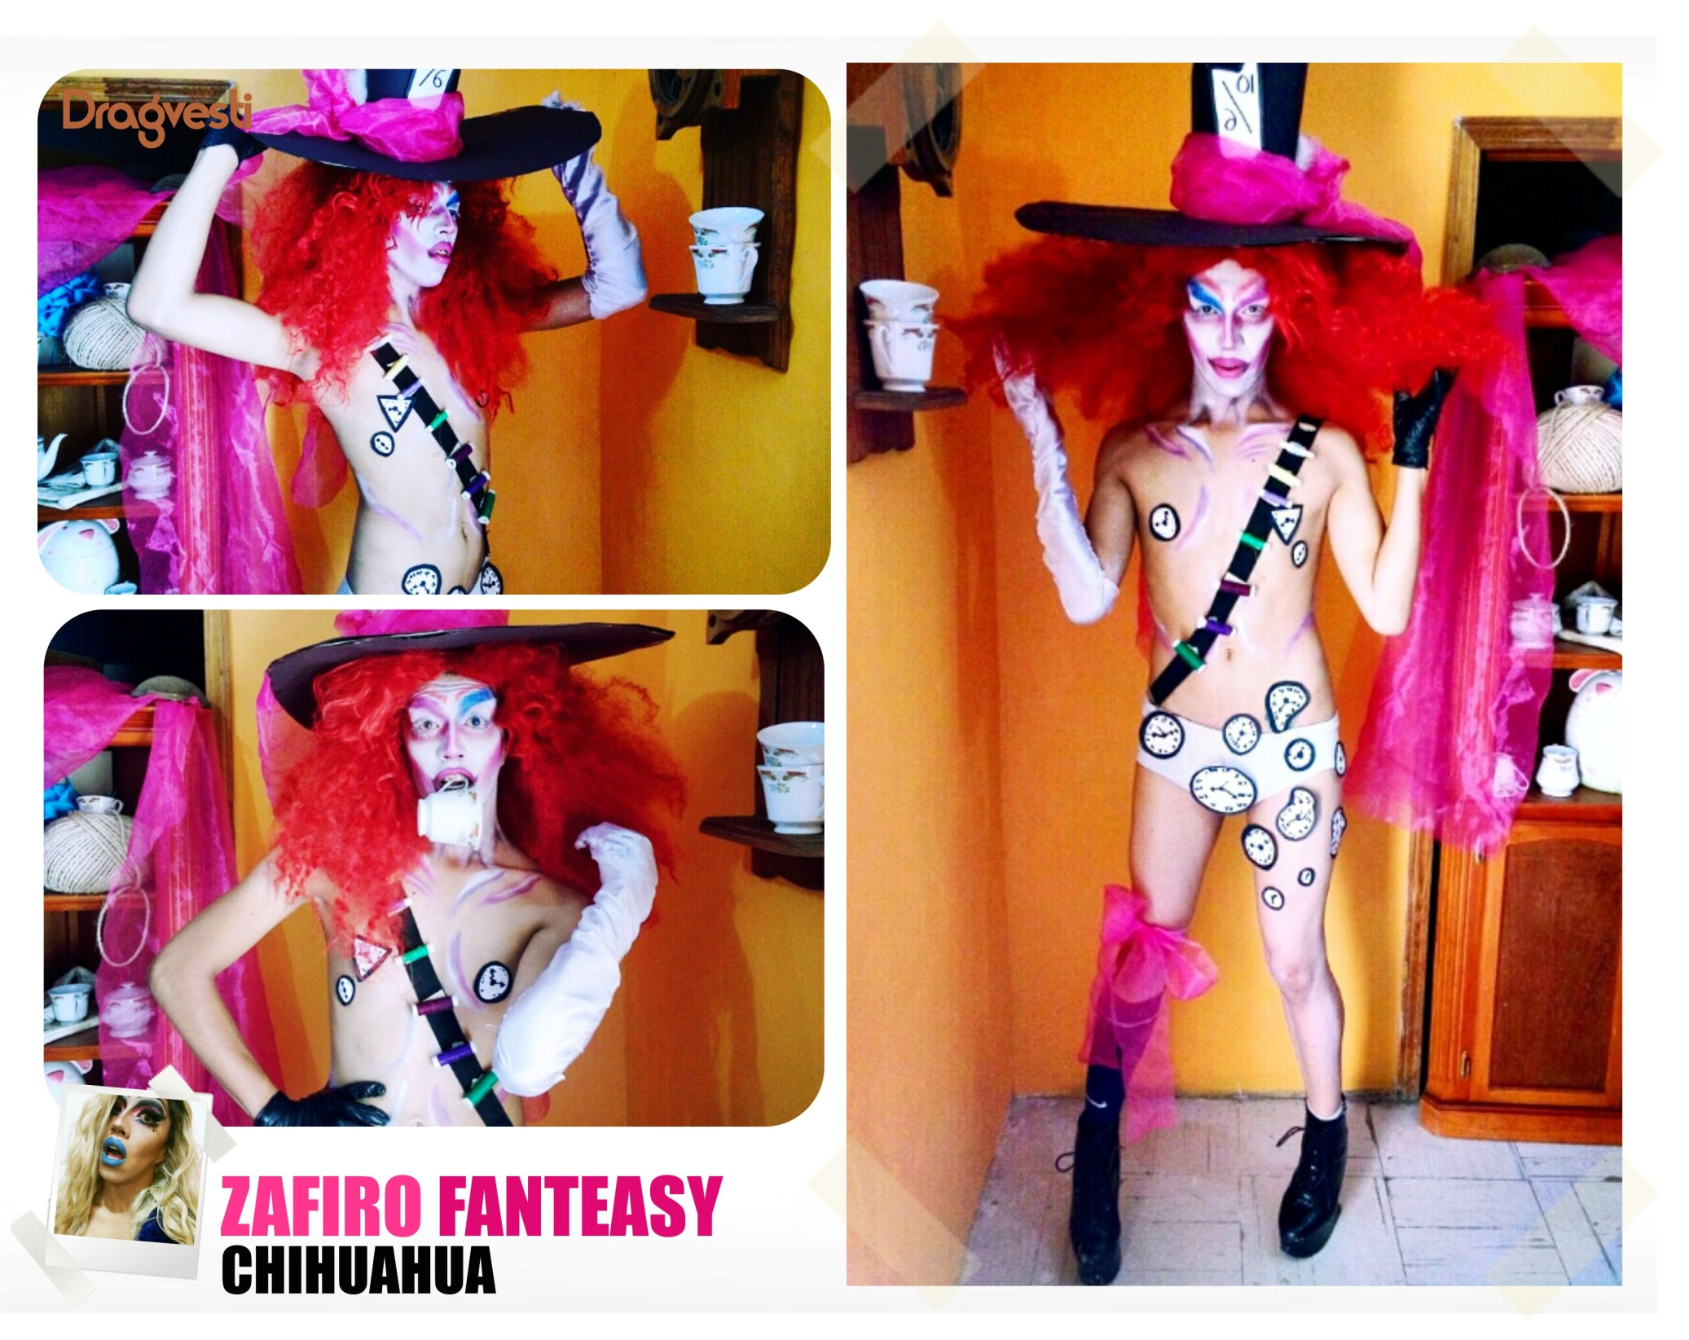
Notes:
ZAFIRO FANTEASY Para esta primer sesión escogí hacer un maquillaje y outfit similar al del sombrerero loco ya que es de mis personajes favoritos, con esto quería representarme a mi mismo con un personaje que ademas de que me encanta, me siento identificado con él, por su locura y amor a lo que hace, él se expresa haciendo sombreros para la reyna, lo cual en parte hago yo, me expreso haciendo lo que mas me apasiona, el maquillaje, el transformismo, ser drag no es simplemente un: "Voy a ser draj kuin", es algo que realmente debe de gustarte y apasionar
Calificación del 1 al 5, siendo el numero más bajo y 5 el más alto
Maquillaje y peluca-
Vestuario-
Concepto y calidad de la foto-
Comentario.

